Slide 1




GESTION D’UN CABINET MEDICAL
GESTION D’UN CABINET MEDICALE
presenter par:
amarouch wijdane
najb yassine
professeur:
mme nouhaila bensalah

Slide 2
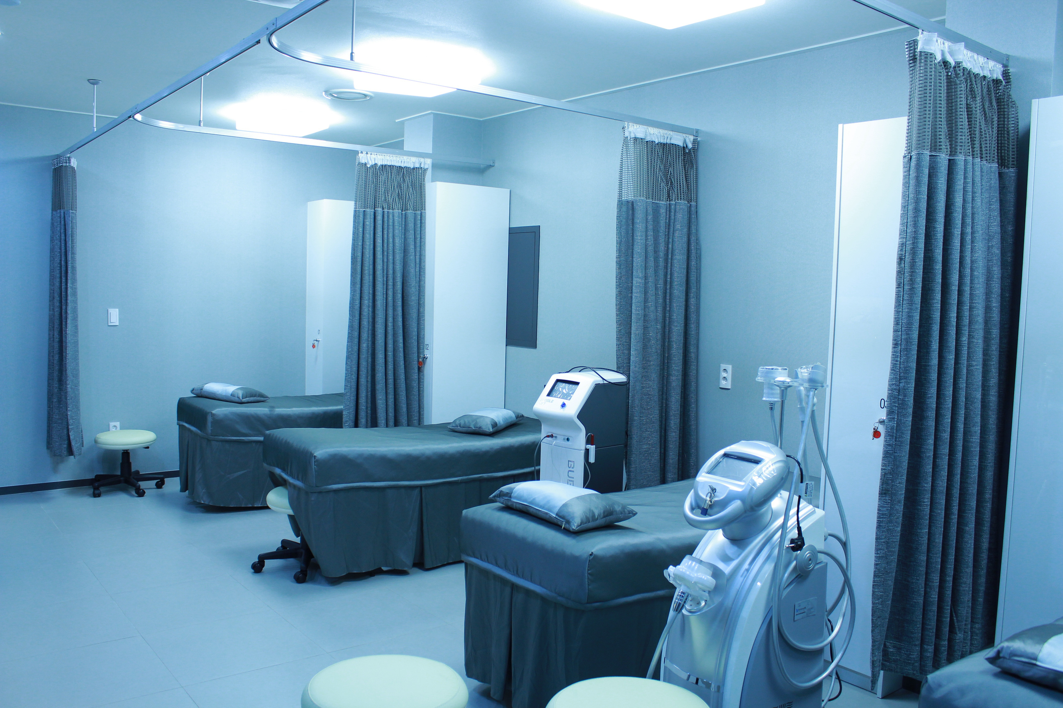
1
GESTION D’UN CABINET MEDICAL
sommaire
I- INTRODUCTION
II-OBJECTIF
III- PROBLÉMATIQUE
IV- CONCEPTION
V- CODE.
VI-CONCLUSION
1

Slide 3

GESTION D’UN CABINET MEDICAL
I- Introduction
2

Slide 4


GESTION D’UN CABINET MEDICAL
II-OBJECTIF
3

Slide 5

GESTION D’UN CABINET MEDICAL
III- PROBLÉMATIQUE
4

Slide 6

IV- CONCEPTION
5

Slide 7
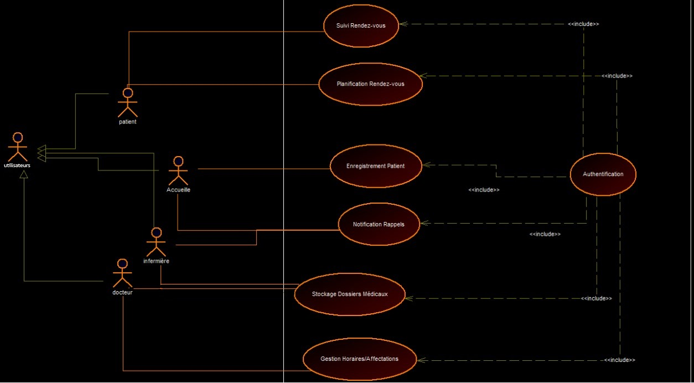
1_ diagramme use case
6

Slide 8
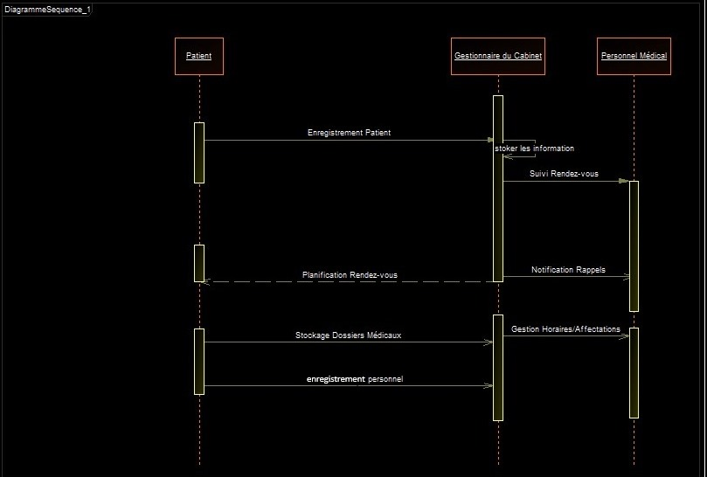
2-diagramme de séquence.
7

Slide 9
V- CODE.
8

Slide 10

VI-CONCLUSION
9

Slide 11


merci pour votre attention
10

